Slide 1
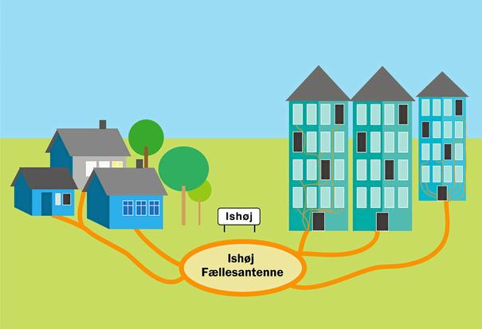
Informationsmøde om brugerråd Ishøj Fællesantenne

Slide 2
Dagsorden
17.00 Velkomst v. OBJ
17.10 Præsentation af rammerne for den videre proces
17.30 Drøftelser i grupper
18.00 Opsamling og spørgsmål
18.30 Tak for i dag
Notes:
2-delt program – Hvor skal vi hen?

Slide 3
Spørgsmål
Spørgsmål skrives ned på kort og sættes op på væggen i løbet af mødet.
Afslutningsvis læses spørgsmål læses op og besvares

Slide 4
Status på Ishøj Fællesantenne
Kabelplus har haft koncessionen i 1 år d. 1/6 2018
Opgradering til Docsis 3.1 er i gang og forventes færdig d. 31. oktober 2018 (50% af arbejdet er udført)
Renovering af anlægget
Fællesantennen skal overdrages til borgerne i den nærmeste fremtid – Hvordan?

Slide 5
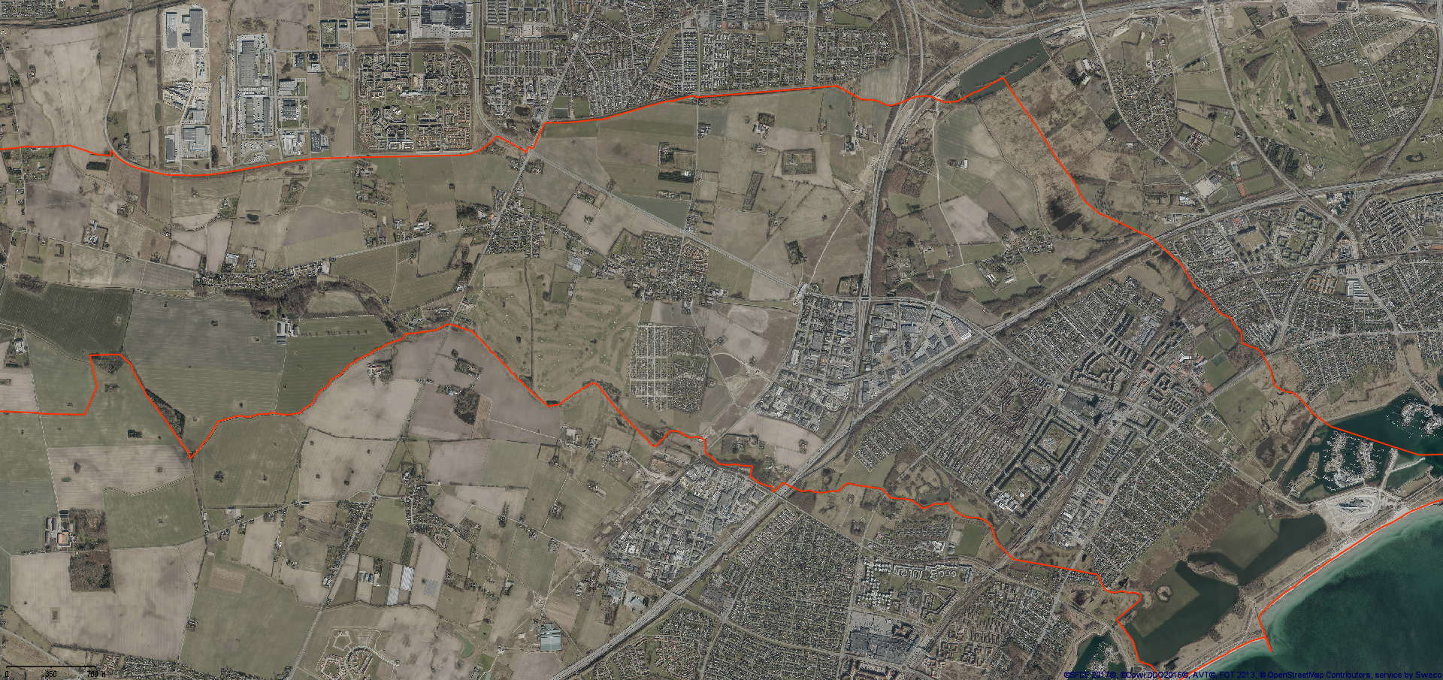
Så langt er opgraderingen
6
1
2
3
7
8
4
5

Slide 6
Brugerrådets opgaver
Fremtidens brugerejede antenneforening
Én eller flere antenneforeninger?
Koncessionshaver eller egen drift?
Udbud eller ej?
Daglig drift
Dialog og samarbejde med koncessionshaver
Opgradering og renovering
Håndtering af problemer påpeget af brugerne
Indholdsleverandører

Slide 7
Samarbejde med byråd og administration
Faste statusmøder med Økonomi- og Planudvalget (ØPU)
Brugerråd kan holde oplæg for byråd/ØPU efter behov
Kommunens administration yder administrativ bistand til rådet, hvis ønsket

Slide 8
Pladser i brugerråd
Pladserne i rådet fordeles, så dets medlemmer som udgangspunkt repræsenterer størrelsen på den medlemsgruppe, de repræsenterer
Hver ”medlemsgruppe” vælger og opstiller egne repræsentanter
Landsbylaug og fritstående bygninger | 3 repræsentanter
Almene boligselskaber | 3 repræsentanter (maks. 2 fra samme boligforening)
Rækkehuse | 2 repræsentanter
Etageboliger | 2 repræsentanter
Kommunale pleje- og ældreboliger | 1 repræsentant

Slide 9
”Medlemsgrupper”
Rækkehuse 2 pladser
Grf. Bredekærparken
Grf. Brentedalen 4 - 6
Grf. Jægerbuen
Grf. Jægergården
Grf. Strandgårdsparken
Grf. Strandlunden
Grf. Vildtbaneparken
Etageboliger (ejer og andel) 2 pladser
Ejf. Ishøj Centrum
Ejf. Gildbroterrasserne
Ejf. Åparken
Abf. Centerparken
Lejlighederne Tranegilde Strandvej
Ejf. Tranebærhaven
Etageboliger, Ishøj Boulevard 11-65
Etageboliger, Jægerbuen 18-26
Almene boligselskaber 3 pladser
AAB 55
KAB Baldershus
PAB (Musvitten)
Kommunale ældre- og plejeboliger 1 plads
Torsbo
Kærbo
Landsbylaug og fritstående bygninger 3 pladser
Grundejerf. Brentedalen 4 - 6
Grf. Bredekærs vænge
Grf. Ishøj strand
Grf. Jægerkroen
Grf. Liljevænget
Grf. Lille strandvej
Grf. Pilegården
Grf. Pileskovens
Grf. Skovvej
Grf. Søvangens
Grf. Tranedalen
Grf. Tranegilde strandvej
Grf. Traneparken
Grf. Trekanten
Grf. Vibeholms vænge
Grf. Ørnekærsvænge / ørnekærsgård
Grf. Ørnekærgård
Torslunde
Thorslunde Bylaug
Andelsboligforeningen Åskrænten
Ishøj Landsby
Andelsboligforeningen Merlegårdsparken I
Andelsboligforeningen Merlegårdsparken II
Ejerboligforeningen Merlegårdsparken Ill
Grf. Vestervang
Grf. Landsbyen
Ishøj Bylaug
Tranegilde
Tranegilde Landsbylaug

Slide 10
Valg af repræsentanter
Forslag:
Kommunen inviterer til valgmøde på Rådhuset den 12. juni kl. 16-18.
Kandidater, der ønsker at stille op, melder sig til kommunen inden den 28. maj kl. 12.00.
10 dage før valgmødet meldes opstillede kandidater ud til alle bestyrelser og på kommunens hjemmeside.

Slide 11
Videre proces
Første møde afholdes i august
Dagsorden til møderne fastsættes selvfølgelig af brugerrådet/formand.
Ishøj Kommune vil foreslå, at dagsorden til første møde er:
Konstituering af bestyrelsen, herunder valg af formand
Møderække
Aftale emner til kommende møder

Slide 12
Drøftelser i medlemsgrupper
Hvad forventer I af et brugerråd? (kommissorium ligger på bordene)
Rammer for brugerrådets arbejde – hvad er vigtigt?
Samarbejde med byråd/ Økonomi- og Planudvalget
Samarbejde med bestyrelser
Samarbejde Internt
Særlige forventninger fra brugerne, der skal håndteres
Hvordan vil I vælge jeres repræsentanter?
Fælles valgmøde på Rådhuset i juni?

Slide 13
Opsamling
Gruppernes drøftelser
Spørgsmål
Repræsentanter vælges inden sommerferien
Første møde afholdes i august
Almindelig brugerråds aktivitet fra september
Tak for i dag

